Slide 1
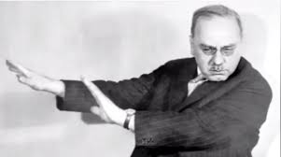
Psychologické teorie
Alfred Adler a individuální psychologie

Slide 2
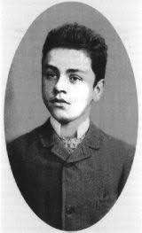
Biografie
1870 – 1937 Rudolfsheim – Vídeň, Rakousko, židovská rodina, konvertoval k protestantství
druhorozený syn obchodníka s obilím, starší bratr fyzicky velmi zdatný, naopak Adler slabý a často nemocný (trpěl rachitidou), rivalita se starším bratrem, mladší bratr brzy zemřel
1902 – pozván F do PA společnosti, v redakční radě časopisu
stal lékařem, postgraduální studium, oční lékař, stálé návraty k všeobecné medicíně (zajímá ho celá osobnost), zájem o psychiatrii
1907 – publikace Studie o méněcennosti orgánů a její psychické kompenzace ( F ještě akceptoval)
1910 otevřená kritika – mužský protest jako základní forma kompenzace méněcennosti
1914 – založení společnosti pro Svobodnou p-a, později přejmenována na Společnost pro individuální psychologii
Sňatek s Raissou Epsteinovou, 4 děti
rozpracovávání myšlenek a termínů individuální psychologie - oklíen USA, Vídeň odmítavá
během 1 SV lékařem rakouské armády - zkušenosti ovlivnily rozpracovávání jeho termínu sociální cit
1920 – založení dětské poradenské kliniky, byl jeden z prvních
1926 – časté cesty do USA, po roce 1930 jeho domov
1937 – přednáškové turné - Skotsko zemřel

Slide 3
Pole teorie A.Adlera
akcentace jednoty osobnosti
všechny psychické fenomény jsou v jedinci spojeny specifickou vnitřní konzistencí individuální jako nedělitelný
. INFERIORITA a SUPERIORITA, KOMPENZACE
za každou lidskou aktivitou stojí dynamická síla, která se nazývá usilování o úspěch a nadřazenost, kompenzuje pocit méněcennosti
subjektivní vnímání a názor
určuje jeho chování a osobnost objektivní realita není důležitá
individuální životní styl
společenský zájem se vyvíjí ve vztahu s individuálním životním stylem
užitečnost a společenský cit
užitečnost veškeré lidské aktivity musí být posuzována z pohledu společenského zájmu -klíčové pro posuzování aktivit jedince je to, jaký přínos v komunitě ve společnosti - společenský cit
6. tvořivé já
vrozená síla, která vede jedince k celistvosti, jednotě
to odpovědné za 1-5

Slide 4
JEDNOTA SOBNOSTI
cíl dává směr a jednotu osobnosti veškeré jednání jedince je usměrňováno nejvyšším cílem: dosažení nadřazenosti a úspěchu
1. jednota duše a těla
-čerpal ze zkušeností očního lékaře - oční vada ovlivňuje celkově jedincovu osobnost
2. jednota vědomí a nevědomí
obě část tvoří jednotný systém a spolupracují (nestaví proti sobě)
rozlišení podle míry uvědomění si cíle
nevědomí je ta část cíle, která není pochopena
porozumíme nevědomým tendencím, stanou se vědomými
3. jednota rozumu a emocí - cíl spojuje rozum i emoce

Slide 5
KOMPENZACE, INFERIORITA a SUPERIORITA
Východiskem poznatky o kompenzaci slepoty
Nedostatek- jeho překonání – nastolení rovnováhy
Nejprve kompenzace orgánová:
- symetrickým orgánem
jiným orgánem
částmi téhož orgánu
mozkem
Poznatek: nemusí být jen orgán, ale i jevy, které nejsou samy o sobě méněcenné (zrzavost) – stigmatizace

Slide 6
KOMPENZACE, INFERIORITA a SUPERIORITA
REVIZE:
Somatický nedostatek – zvýšená orgánová schopnost
Somatický nedostatek – zvýšená schopnost psychiky
Psychický nedostatek – kompenzace v jiné oblasti (IQ-VV)
Psychický nedostatek – fyzická aktivita (IQ-Sport)
Psychický + somatický nedostatek – kompenzace výkonností v sociální oblasti
PŘEKOMPENZACE
Pozitivní: mimořádnost individuality
Negativní: neurotická (např fiktivní)

Slide 7
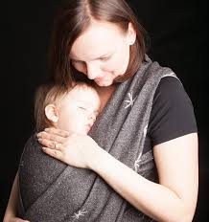
INFERIORITA a SUPERIORITA, KOMPENZACE
POCIT MÉNĚCENNOSTI
„být člověkem, znamená cítit se méněcenným“
když se dítě narodí, trpí pocity slabosti
2 roviny chápání
ONTOGENETICKÁ – společný vstupní osud
ANTROPOLOGICKÁ – člověk je nadán vizí ideálu, každý má vlastní fikce. 2 možnosti kompenzace:
Uskutečnění ideálu X zničení
pocity méněcennosti jsou psychologickým jevem, jejich příčina je fyziologická
základní motivační činitel, který lze najít v každém lidském výkonu
bez této situace nedostatku by život člověk ustrnul - podněcuje k pokroku
má význam poziční, ne dispoziční – ne vrozená, ale závisí na konstelacích života (výš, níž, blíž dál, v centru, na okraji)
Slabost, která nutí dítě žít ve společenství rodiny je táž, která nutí lidi žít v komunitě (pomáhají překonat PM)

Slide 8
INFERIORITA a SUPERIORITA, KOMPENZACE
KOMPLEX MÉNĚCENNOSTI
Objeví se, když pocit M člověka přemůže a blokuje jeho schopnost se rozvíjet
pocit slabosti a bezmoci mimořádně zesiluje a rozrůstá se do hluboce prožívaného pocitu méněcennosti
Pocit hluboce pronikající celou osobností = NEMOC
Výrazný v nových a problémových situacích – neumí jim čelit
Žijí v nepřátelském území
Zabývají se sebou – JÁská orientace (ne na NÁS)
Cesta: naučit pacienta čelit obtížím života – sebevědomí – vede k oslabení pocitu méněcennosti

Slide 9
INFERIORITA a SUPERIORITA, KOMPENZACE
USILOVÁNÍ O NADŘAZENOST
úzká vazba k životním cílům
Tělesné orgány mají cíl – rozvinout se do konečné podoby v dospělosti.
Když vada – úsilí organismu překonat nebo kompenzovat jiným orgánem
Duševní vývoj má také cíl, psychika se tím utváří, bez cíle by činnost neměla smysl
Tvůrčí životní síla nás vede k rozvoji, usilování – snaha něčeho dosáhnout, kompenzovat neúspěchy v 1 oblasti úspěchem jinde.
„Mít cíl = snažit se být jako Bůh“
D hledá nejsilnější osobu v okolí (rodina, autorita), které se stane vzorem, ztělesněním céle. D se snaží získat atributy toho, kdo je mocný
D je slabé, méněcenné, ocitá se v situacích, které nedovede snášet – snaží se je překonat v souladu s cílem, který si stanovilo
Usilování o nadřazenost nikdy nekončí, aktivuje nás, lidé hledají oblasti, v nichž by mohli vynikat

Slide 10
INFERIORITA a SUPERIORITA, KOMPENZACE
jedinec prožívá silné odhodlání proměnit situaci nedostatku na situaci dostatku
prostřednictvím usilování o nadřazenost
Podoby:
• zdravé
° nadřazenost je totožná s růstem a sebeuskutečňováním osobnosti
• nezdravé
° vyznačuje se regresivními projevy
° sobecké usilování o nadřazenost
sobecké pokusy bojovat o moc nebo antisociální usilování o nadřazenost vede k:
• poruchám
• přecitlivělosti
• nesnášenlivosti
• k přání postavit se sám proti celému světu

Slide 11
INFERIORITA a SUPERIORITA, KOMPENZACE
KOMPLEX NADŘAZENOSTI
Normální lidé KN nemají, nemají ani pocit nadřazenosti, mají ctižádost dosáhnout úspěchu
Protějšek KM
U KM nás zajímá počátek, u KN vývoj, cíl
Vzniká druhotně, je kompemzací PM
Když se někdo cítí hodně slabý, přestane se zabývat druhými a usiluje výhradně o nadřazenost
Když zjemní své snažení pocitem sounáležitosti – mohou dosáhnout dobrého
Tam, kde je KN, bude i skrytý KN a naopak
Př. Kriminalita projevem KN, Př. Líné děti (podmiňovací způsob, sebeklam, nedostatek odvahy)

Slide 12
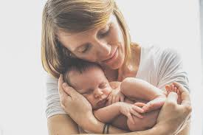
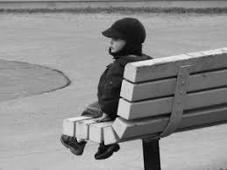
INFERIORITA a SUPERIORITA, KOMPENZACE
rozmazlené dítě
má zaručené místo, aniž by se o to muselo přičinit
výsadní místo pociťuje od narození
svůj zájem věnuje samo sobě
nikdy se nenaučilo spolupracovat
nepochopilo nezbytnost spolupráce
když vyrostou, střetávají se s obvyklými problémy, mají pocit, že se k nim ostatní špatněchovají a že jim křivdí
tyranizují druhé lidi
zanedbávané a nechtěné dítě
nenaučilo se spolupráci
nezakusilo lásku
vnímá život jako v podstatě negativní
nedůvěřuje společnosti
nečeká, že by si získalo cit a úctu tím, že by pomáhalo druhým
podezíravé, nedůvěřivé i samo k sobě

Slide 13
Individuální životní styl
Každý má individuální ŽS
ŽS je konzistentní pohyb ke stanovenému cíli,je obsažen ve vzorci cílů
V 4-5 letech života již vybudována raná osobnost – prototyp
Dítě je orientováno nějakým směrem , na cíl, ustaveny vzorce, šablony jednání
IP vnímá život individua jako celek, každá reakce, čin, je projev postoje čl. k životu, je vyjádřením jeho ŽS
Pokud příznivá situace, ŽS není patrný. Projeví se při střetu s obtížemi
Jestliže chceme pochopit něčí budoucnost – musíme pochopit jeho ŽS
Rodinné prostředí významně ŽS utváří
finalismus X determinismus
„není důležité, co zdědil, ale jak s tím naložil“ ne determinace zážitky, ale subjektivním očekáváním

Slide 14
Individuální životní styl
NORMÁLNÍ ŽS
Projevy v dostatku energie a odvahy, schopnosti čelit problémům života
Čl. společensky orientovaný, společnost z něj má prospěch
NEPŘIZPŮSOBIVÝ ŽS
Není přizpůsoben společnosti
Nepřipraven na nároky života
Jedná, jako by žil v nepřátelském území

Slide 15
Individuální životní styl
4 obecné postoje k vnějšímu světu – životní styly
sociální cit, stupeň aktivity
1. vůdčí typ
málo sociálního citu a vysoká aktivita
jejich zájmy: přátelství, sex, zaměstnání
sociálně neužiteční a potenciálně nebezpeční
2. přijímající typ
málo sociálního citu, nízká aktivita
nejčastěji životní styl
závislí na ostatních
uspokojují pouze vlastní potřeby
nemají zájem o společnost

Slide 16
Individuální životní styl
3. vyhýbavý typ
dispozice k nízkému sociálnímu citu a nízké aktivitě
bojí se, chybí jim odvaha
utíkají od problémů
sociálně neužiteční
sklon k neuroticismu
4. sociálně užitečný typ
vysoký stupeň sociálního citu, vysoká aktivita
hlavní zájmy: láska k bližnímu, sexuální láska, láska k práci
jedinec řeší své problémy s ohledem na společnost, což vyžaduje spolupráci, statečnost a touhu po blahu
nejvyšší forma humanity

Slide 17
NAVOZENÍ ZMĚNY
Co měníme:
Pocit sounáležitosti
Zmírňujeme méněcennost (neanulujeme)
Cíle
Celkově jde o změnu ŽS
Jak docílit změny
Vztah poradce:
„Nejlepší je, když poradce nemá k pacientovi bližší vztah, ani o něj nejeví hlubší zájem“
empatie, schopnost zaujmout perspektivu pacienta, pochopit jeho ŽS
Povzbudit jeho sebevědomí, kompetence čelit životu
Přinést výklad a porozumění cílům a ŽS
Materiál pro porozumění a změnu:
1. RANÉ VZPOMÍNKY
2. POŘADÍ SOUROZENCŮ

Slide 18
RANÉ VZPOMÍMKY
- klíčové pro pochopení ŽS, protože odhalí prototyp = jádro ŽS
V raných vzpomínkách odhalíme základní TÉMA, je vidět i v současných zážitcích člověka
Důležité vědomé i nevědomé vzpomínky. Pacient je nechápe. Vyložit je = úkol poradce – přivede pacienta k náhledu, pochopení
pac. říká, že si nevzpomíná= nechce se k tomu vracet – nepříjemné dětství
pac. Uvádí vzpomínky z 1 roku. Jsou to fantazie, ale fikce nevadí, protože jsou součástí jeho osobnosti
Jedna z nejvýznamnějších vzpomínek – smrt blízkého – velký dopad na psychiku

Slide 19
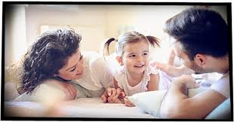
POŘADÍ SOUROZENCŮ
rozhodující je, jakou pozici dítě v rodině má
to jak dítě vnímá svoji situaci je nejpodstatnější
jedináček
v soutěživé pozici vůči rodičům
přehnaný smysl pro nadřazenost
zájem o sebe sama
není vyvinutý smysl pro spolupráci
Prvorozené dítě
tendence k pocitu nadřazenosti, „sesazení z trůnu“
dítě starší více jak 3 roky – začlení událost narození sourozence do životního stylu
dítě mladší jak 3 roky – nepřátelství přetrvá do dospělosti

Slide 20
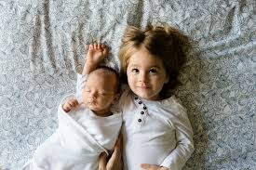
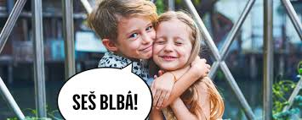
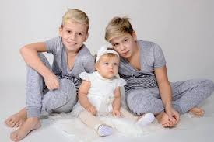
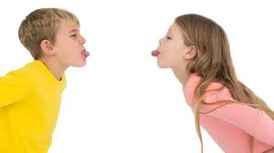
POŘADÍ SOUROZENCŮ
druhorozené dítě
soutěživost
snaha překonat staršího
nejmladší dítě
rozmazlené
problémové
pocity podřízenosti
touha překonat starší

Slide 21
Sociální cit
Cit pospolitosti je vrozená potencionalita
je základním znakem dobře přizpůsobené osoby
Přichází tím více ke slovu, čím více se daří, aby člověk nekompenzoval vlastní nedostatky na úkor druhých (JÁská orientace x orientace na NÁS)
Umět zaujmout jinou než svou perspektivu = vidět očima druhého, slyšet ušima druhého, cítit srdcem druhého
základ spolupráce jedince s druhými
důvodem nemoci je nedostatek sociálního citu - posilování sociálního citu pacienta je základ léčby
jakmile se dokáže spojit s druhými na základě rovnosti a spolupráce, je vyléčen
Základní role matky
▪ prvním úkolem matky je poskytnout svému dítěti zkušenost s důvěryhodnou druhou osobou
▪ později u něj musí tento cit rozšiřovat tak, až obsáhne i zbývající okolí dítěte
v plné síle se sociální cit vyvíjí ze vztahů s ostatními dětmi, z účasti ve skupinách dospívajících vrstevníků a vyzrává v dospělé spolupráci se spolupracovníky a se členy širšího společenství

Slide 22
OCHRANNÉ TENDENCE
Účel: chránit sebepojetí před požadavky okolí
původ: přehnaný pocit méněcennosti
Adler: ochranné tendence X Freud: obranné mechanismy
chrání člověka před požadavky okolí X chrání Ego před úzkostí
zjevné při konstrukci neurotických symptomů X vlastní každému
jsou vědomé i nevědomé X jen nevědomé
neurotici se bojí, že jejich cíle osobní nadřazenosti budou odhaleny
ochraňující tendence je ochrání před vynořením přehnaného pocitu méněcennosti
chrání neurotický styl života, který udržuje fiktivní a nadnesený pocit vlastní nadřazenosti

Slide 23
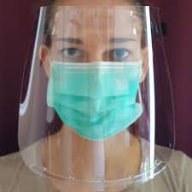
OCHRANNÉ TENDENCE
A. VÝMLUVY
B. AGRESE
1. znehodnocování
varianty:
a. idealizace
b. ochraňování
2. obviňování
3. sebeobviňování
C.ÚSTUP
1 pohyb zpět, 2 setrvání na místě, 3 váhání, 4. vytváření překážek

